Slide 1
JavaScript Regex

Slide 2
Nội dung
Khái niệm
Khởi tạo
Phương thức test
Một số điều kiện sẵn có
Các điều kiện hay sử dụng
Setting Regex
Thực hành

Slide 3
Khái niệm
Hiểu đơn giản RegEx là 1 pattern (mẫu) cho phép bạn kiểm tra 1 chuỗi ký tự như email, mật khẩu .v.v có khớp với pattern mà bạn quy định từ trước hay không
Regex rất khó học, khó viết, khó nhớ, khó sửa. tuy nhiên có những việc mà chỉ sử dụng regex thì mới có thể thực hiện được
VD: kiểm tra xem 1 chuỗi bất kỳ có kết thúc bằng .com, .org hay không chẳng hạn
abc.com => true
abc.org => true
abc.comvn => false
=> chuỗi regex này sẽ có dạng (\.com|\.org)$

Slide 4
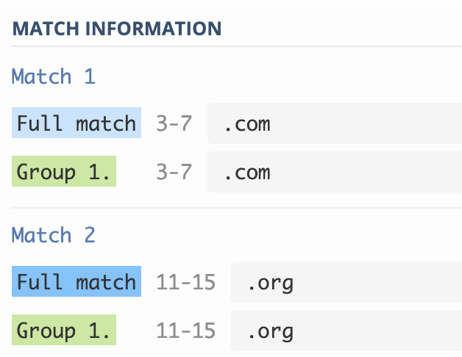
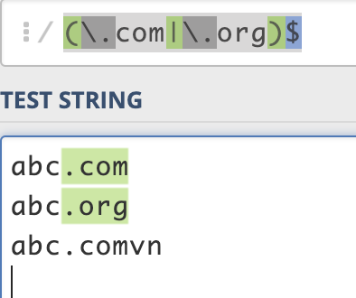
Test
Để kiểm tra Regex, chúng ta sử dung trang https://regex101.com/

Slide 5
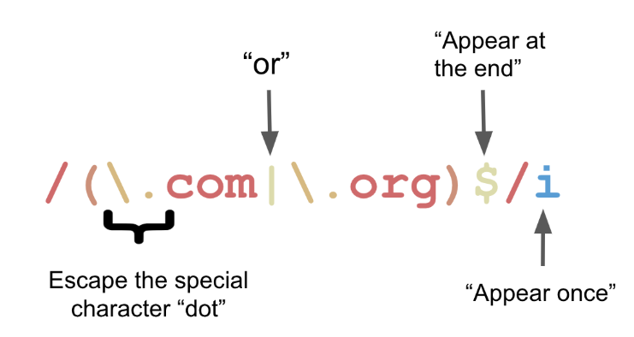
Ví dụ
Ký tự \ đặt trước các ký tự đặc biệt để hiện thị chính xác ký tự đó
Ký tự | là điều kiện OR (hoặc) các biểu thức Regex
Ký tự $ là điều kiện phải xuất hiện ở cuối chuỗi, ngược lại sẽ có ký tự ^ là phải xuất hiện ở đầu chuỗi
Phần nằm giữa ký tự /regexPattern/ là nơi viết các biểu thức Regex của bạn
Ký tự i ở cuối là setting cho phép không phân biệt hoa thường khi sử dụng Regex

Slide 6
Khởi tạo
Trong Javascript, Regex là 1 object, được khởi tạo theo 2 cách sau
var regex = new RegExp(pattern);
var regex = /abc/; //thường sử dụng cách này

Slide 7
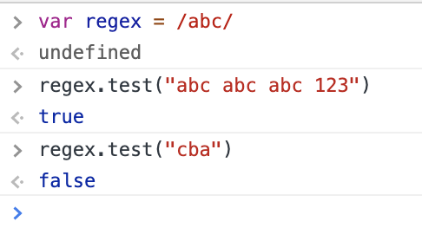
Phương thức test
Sử dụng phương thức test(string) của Javascript

Slide 8
Một số điều kiện có sẵn
Ký tự | Giải thích
\d | Tương đương với [0-9], chứa ký tự số
\D | Tương đương với [^0-9], chứa ký tự không phải số (ngược lại với \d)
\w | Tương đương [A-Za-z0-9_], chứa ký tự là chữ hoặc số
\W | Tương đương [^A-Za-z0-9_], chứa ký tự không phải chữ và số (ngược lại của \w)
\s | chứa ký tự khoảng trống như space, tab(\t), newline (\n)
\S | Ngược lại với \s, không chứa ký tự khoảng trống

Slide 9
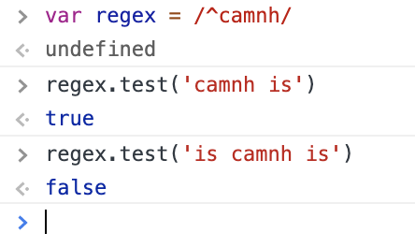
Các điều kiện hay sử dụng (^)
Phải xuất hiện ở đầu chuỗi: ^

Slide 10
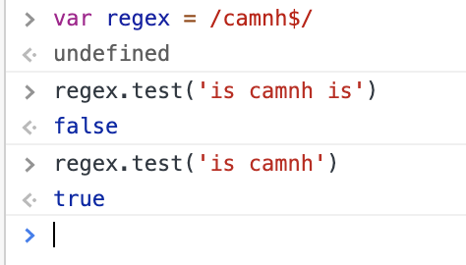
Các điều kiện hay sử dụng ($)
Phải xuất hiện ở cuối chuỗi: $

Slide 11
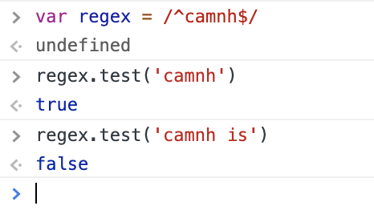
Các điều kiện hay sử dụng
So sánh tuyệt đối: kết hợp 2 ký tự ^ và $

Slide 12
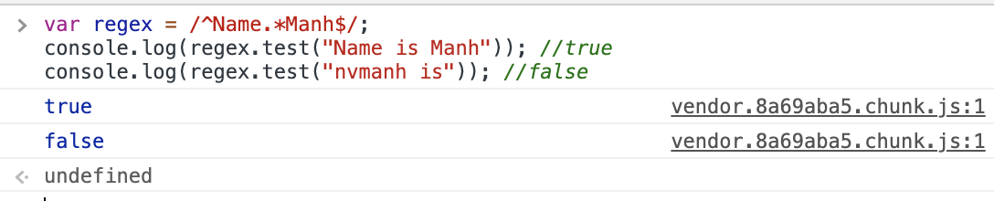
Các điều kiện hay sử dụng
Ví dụ: bắt đầu bằng Name, kết thúc là Manh
Dấu “.” có nghĩa là bất cứ kí tự nào, khác với \. là chính xác dấu “.”

Slide 13
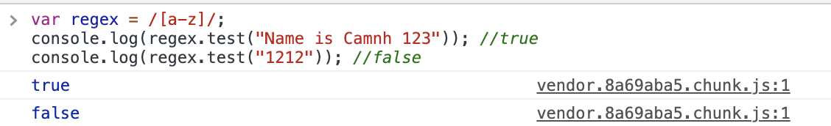
Các điều kiện hay sử dụng
Nằm trong khoảng: [Điểm_bắt_đầu - Điểm_kết_thúc]
[a-z]: các ký tự từ a,b,c … , x,y,z
[b-e]: các ký tự b,c,d,e
[A-Z]: các ký tự A,B,C …, X,Y,Z
[0-9]: các ký tự 0,1,2 … 9
[a-zA-Z0-9]: các ký tự a-z, A-Z, 0-9
Ví dụ

Slide 14
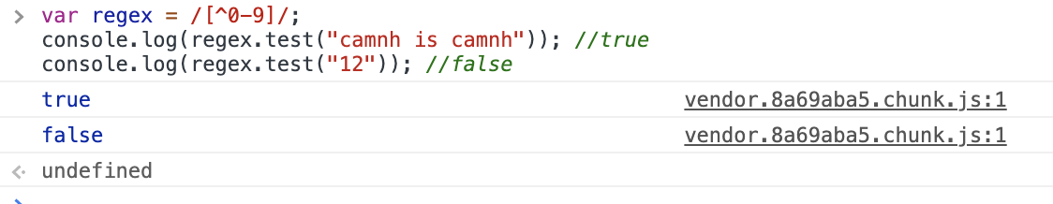
Các điều kiện hay sử dụng
Đảo ngược kết quả: [^]
Dấu [^] sẽ khác với dấu /^/ (bắt đầu). Nếu dấu [^] có ở trong ngoặc vuông thì là phủ định của chuỗi, còn dấu /^/ có nghĩa là bắt đầu.

Slide 15
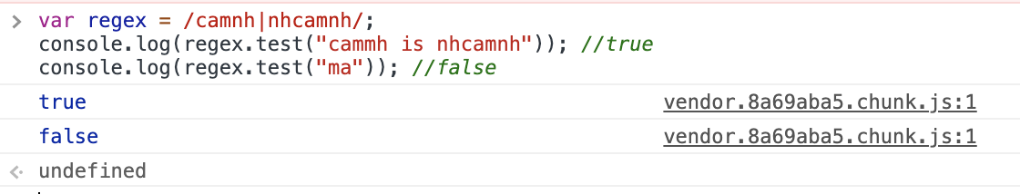
Các điều kiện hay sử dụng
Điều kiện hoặc: |
var regex = /camnh|nhcamnh/;
console.log(regex.test(”cammh is nhcamnh")); //true
console.log(regex.test("ma")); //false

Slide 16
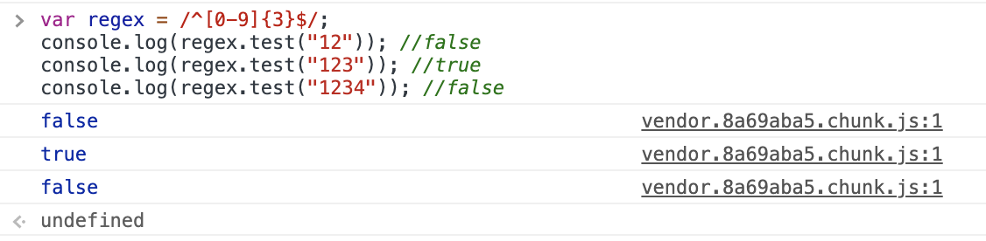
Các điều kiện hay sử dụng
Xuất hiện đúng x lần: {x}
var regex = /^[0-9]{3}$/;
console.log(regex.test("12")); //false
console.log(regex.test("123")); //true
console.log(regex.test("1234")); //false

Slide 17
Các điều kiện hay sử dụng
Xuất hiện từ x đến y lần: {x,y}
var regex = /^[0-9]{3,5}$/;
console.log(regex.test("12")); //false
console.log(regex.test("123")); //true
console.log(regex.test("1234")); //true
Nếu không set y, thì hiểu là >=x lần
var regex = /^[0-9]{3,}$/;
console.log(regex.test("12")); //false
console.log(regex.test("123")); //true
console.log(regex.test("123412121")); //true

Slide 18
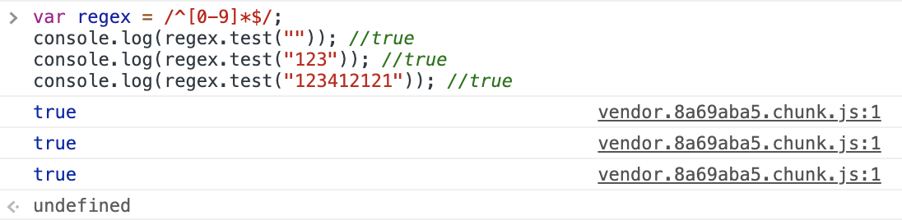
Tương đương
{0, } tương đương với *

Slide 19
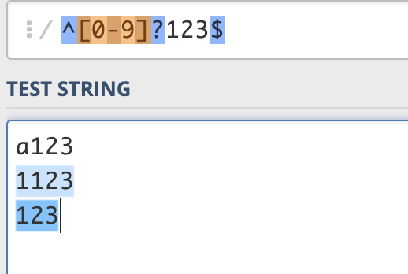
Các điều kiện hay sử dụng
Điều kiện không bắt buộc: ? (Match với 0 hoặc 1 kí tự)
Ở đây chữ số đầu tiên có dấu “?” có nghĩa là không bắt buộc có chữ số đầu tiên, nên chỉ chap nhận 1123 và 123

Slide 20
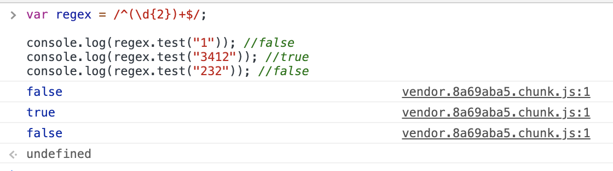
Các điều kiện hay sử dụng
Nhóm điều kiện: ()
var regex = /^(\d{2})+$/;
console.log(regex.test("1")); //false
console.log(regex.test("3412")); //true
console.log(regex.test("232")); //false
Dấu (+) xuất hiện >=1 lần, còn dấu (*) xuất hiện >=0 lần

Slide 21
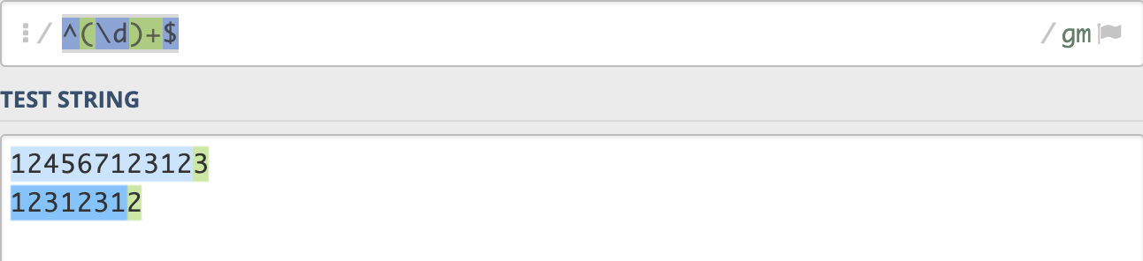
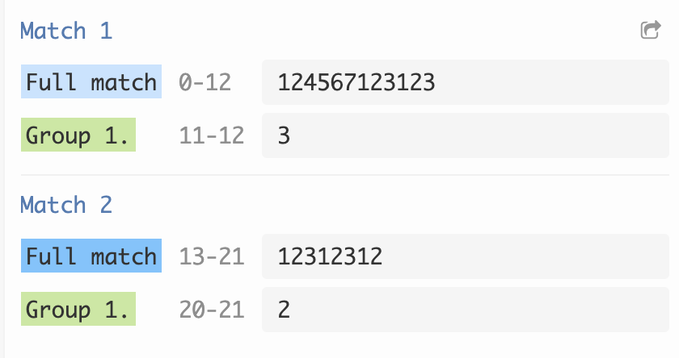
Mục đích của nhóm điều kiện
Dùng để tách chuỗi ra khỏi chuỗi cần tìm, ví dụ như sau

Slide 22
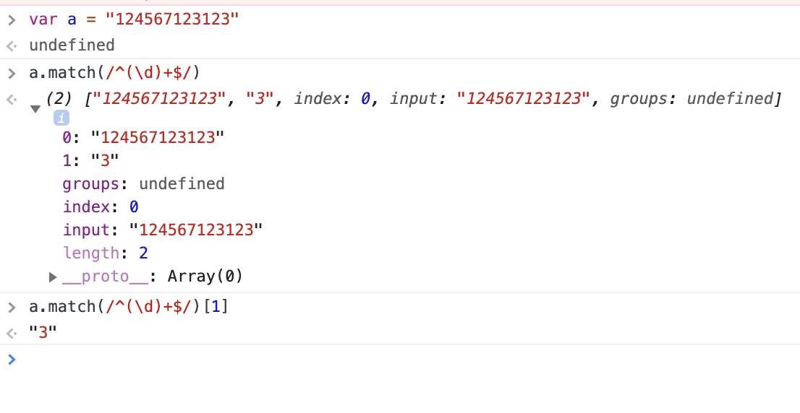
Cách sử dụng
Sử dung hàm match() kết hợp với index để lấy ra chuỗi cần tìm

Slide 23
Các điều kiện hay sử dụng
Kiểm tra xem chuỗi có đáp ứng điều kiện ngay sau nó hay không: (?=). Chú ý để sử dung dấu này thì LUÔN PHẢI CÓ NGOẶC, không có ngoặc là sai
Ví dụ: kiểm tra xem chuỗi có chứa ký tự ngay sau từ is là abc hoặc def không
var pattern = /is(?=abc|def)/;
console.log(pattern.test('Hello isabc')); //true
console.log(pattern.test(''Hello isdef')); //true
console.log(pattern.test(''Hello is abc')); //false
Ví dụ: Kiểm tra 1 chuỗi có độ dài từ 5 đến 10 ký tự, và phải chứa chuỗi abc hoặc def
var pattern = /^(?=.*abc|def)[a-z0-9]{5,10}$/;
console.log(pattern.test('1212isabc'));
console.log(pattern.test('11isabc'));

Slide 24
Setting Regex
/abc/i
Ký tự | Giải thích
g | kiểm tra điều kiện nhiều lần
i | không phân biệt hoa thường
m | cho phép kiểm tra xuống dòng

Slide 25
Thực hành
Kiểm tra trong chuỗi xuất hiện từ camnh hay ko
Kiểm tra chuỗi có ít nhất 1 chữ m
Kiểm tra chuỗi có xuất hiện số hay ko
(Khó) - Kiểm tra mật khẩu theo diều kiện mật khẩu phải có ít nhất 6 ký tự, bao gồm ký tự chữ hoặc số, và bắt buộc phải có 1 ký tự hoa
Notes:
/camnh/g
/m+/g
/\d+/g
4. /(?=.*[A-Z].*)[a-zA-Z0-9]{6,}/gm
A12345677
abc123456A
abcA456g7B
abcA456g7BA
123abc456
Abcd

